Slide 1



Minecraft Education pour ludiciser sa classe
16 avril 2021 - 9h à 12h
CréaCamp de L’École branchée
monurl.ca/minecraft16042021
Pour plus de détails : recitmst.qc.ca

Slide 2

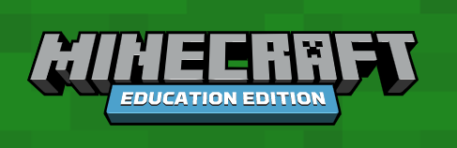
Stéphanie Rioux - Luc Lagarde
Lien vers les ressources : monurl.ca/minecraft10042021

Slide 3
Plan de la rencontre
Pour mieux vous connaître…
Les bases de Minecraft
Exemples de projets
Les «plus» de la version Education
Temps de création
La programmation dans Minecraft
Ressources utiles

Slide 4
Connaissez-vous Minecraft ?
C’est quoi Minecraft?
J’ai tellement vu mes enfants jouer à Minecraft!
Ça m’intrigue… mais j’ai pas encore osé!
Je l’utilise… mais pas à son plein potentiel!
Minecraft et moi… c’est l’amour fou!
Notes:
Jamboard

Slide 5
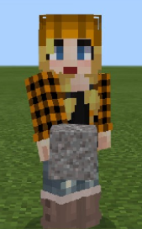
Compte Office 365 - licence 5$ US par usager par an
Ordinateur, IPad ou Chromebook - Téléchargements
Essai gratuit:
  Prof : 25 connexions
  Élève : 10 connexions

Slide 6
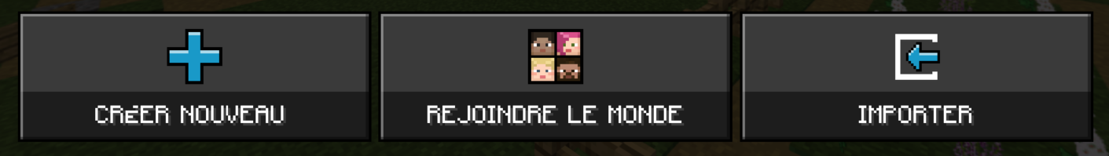

Pour débuter...

Slide 7
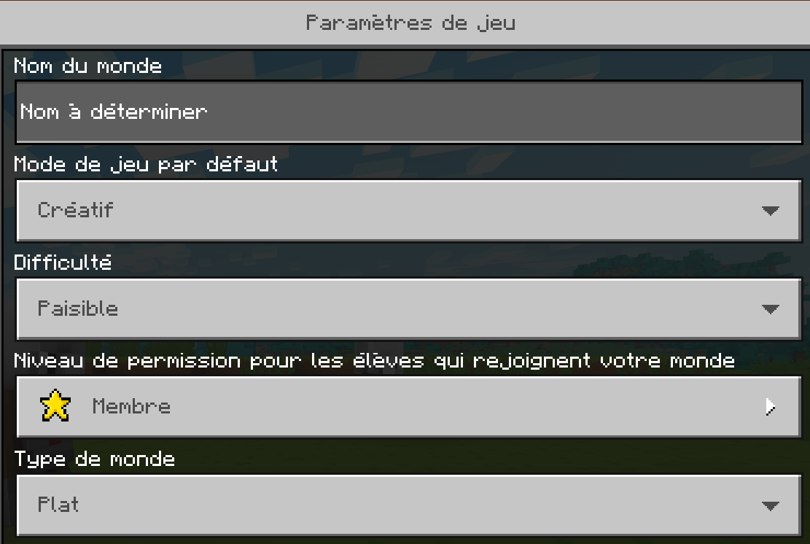
Paramètres de base d’un monde
pour débuter simplement

Slide 8
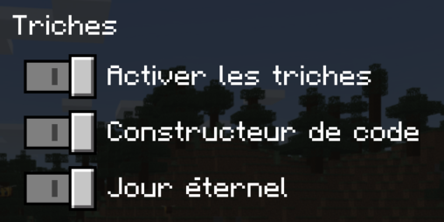
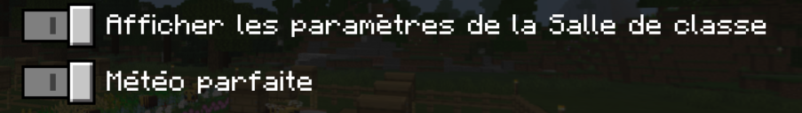
Paramètres de base d’un monde
pour débuter simplement

Slide 9
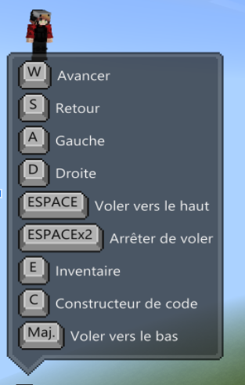
Se familiariser
avec les mouvements

Slide 10
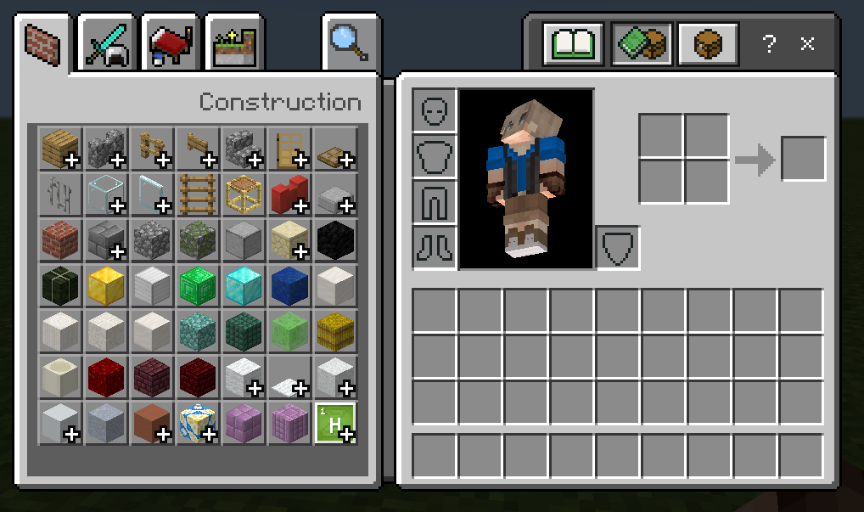
Choisir son inventaire avec la touche «e»

Slide 11
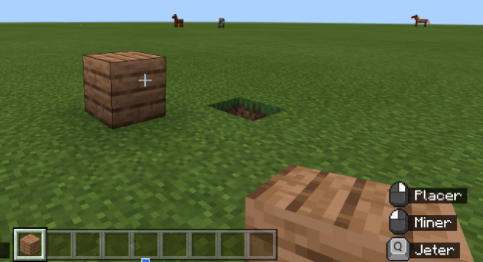
Placer ou Miner

Slide 12
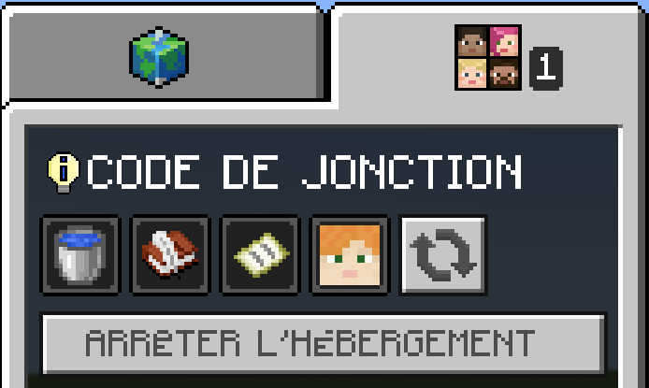
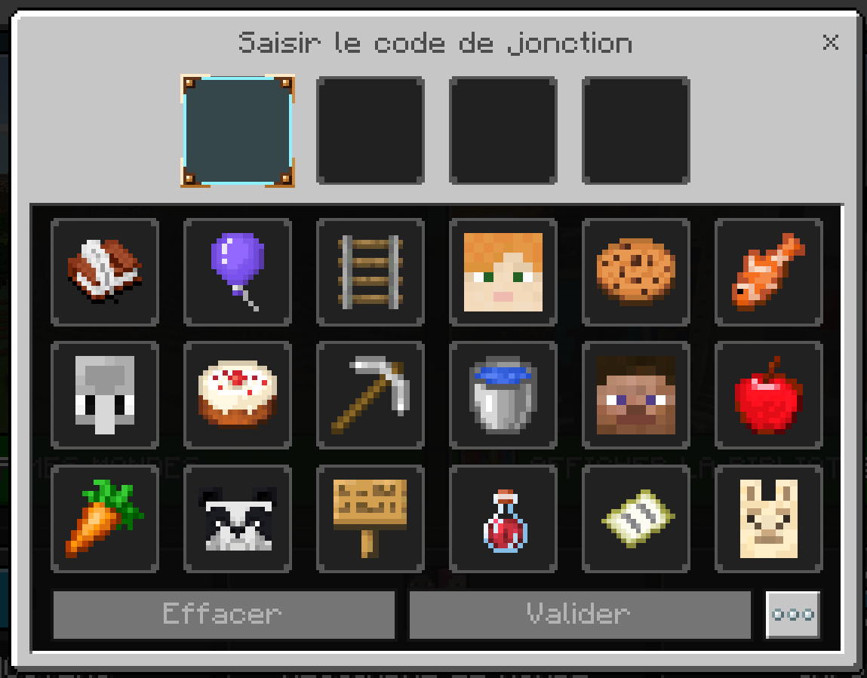
Mode multijoueur
Inviter des joueurs dans un monde
Rejoindre un monde

Slide 13
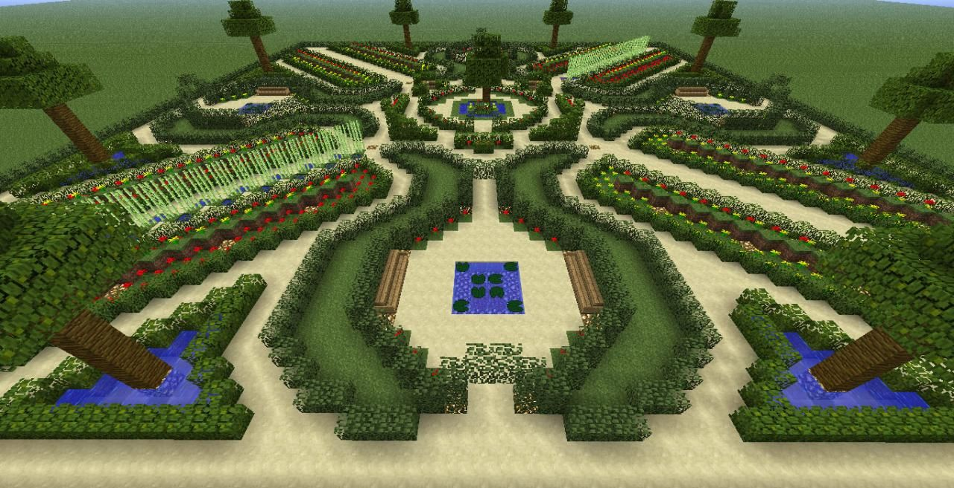
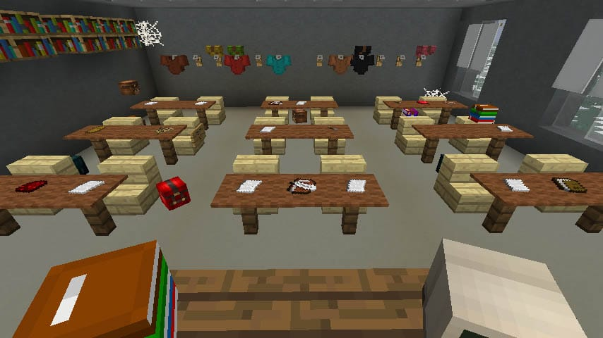
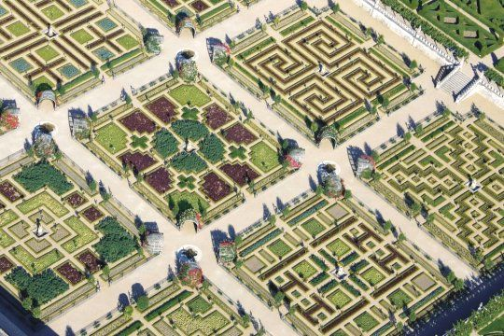
Exemples de projet
Une pièce ou un bâtiment à l’échelle
Un jardin à la française

Slide 14
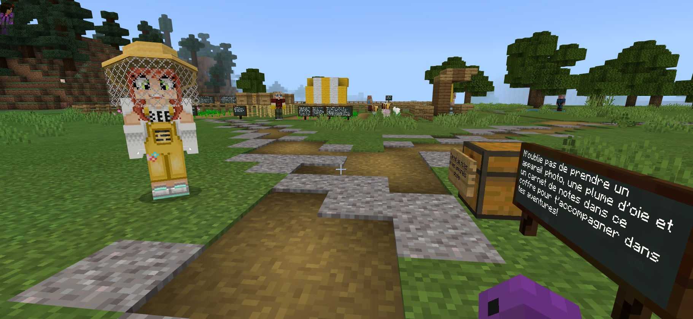
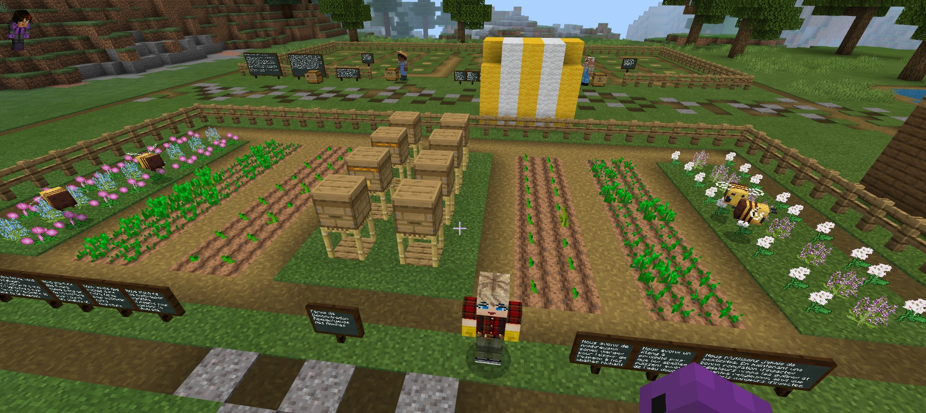
Exemple de projet
Construire avec les abeilles:
Pollinisation
Agriculture régénérative
Pourquoi elles sont essentielles

Slide 15
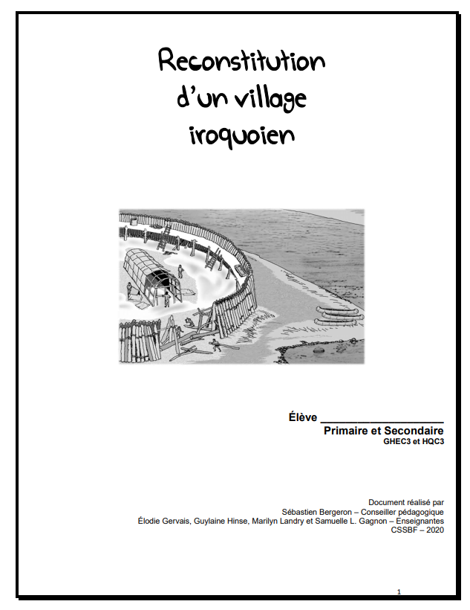
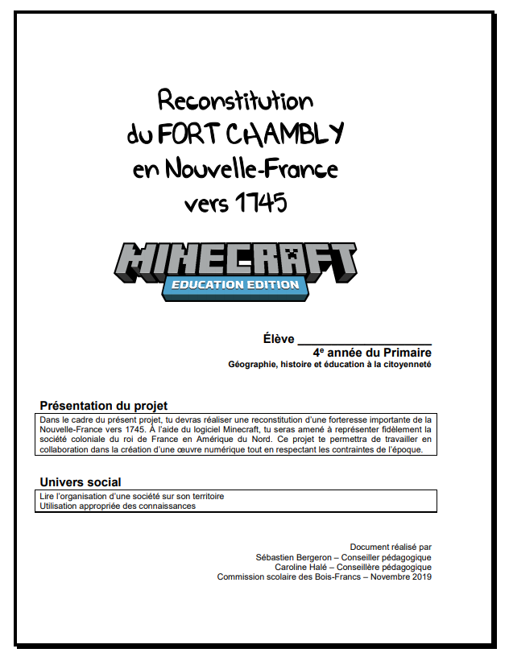
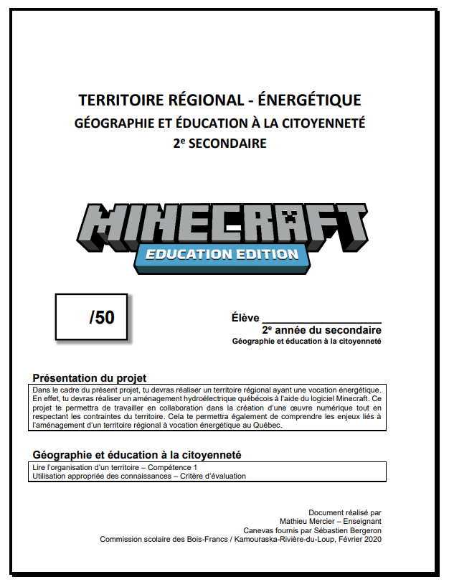
Exemples de projet - Univers social
Territoire régional - énergétique
Village Iroquoien
Fort Chambly

Slide 16
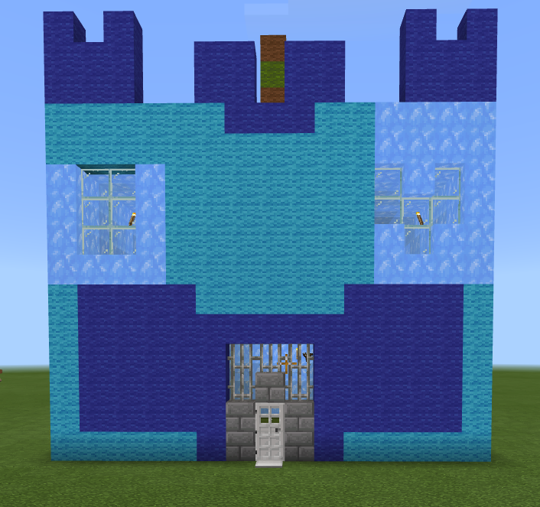
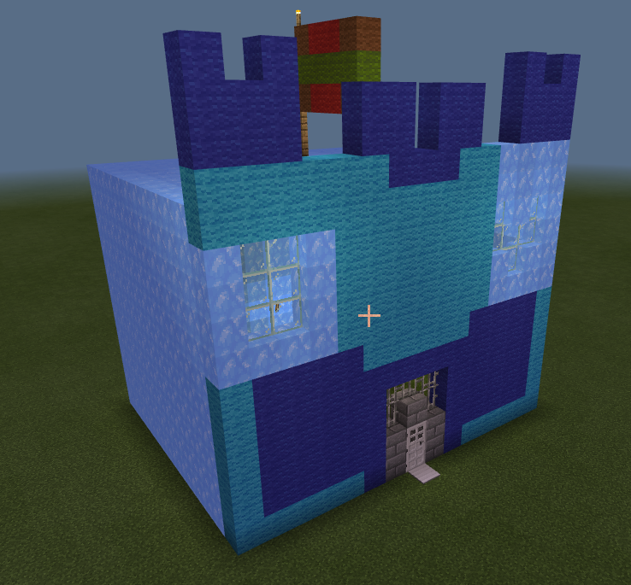
Exemple de projet
Mon château de glace
Math- 3e cycle du primaire
Document

Slide 17
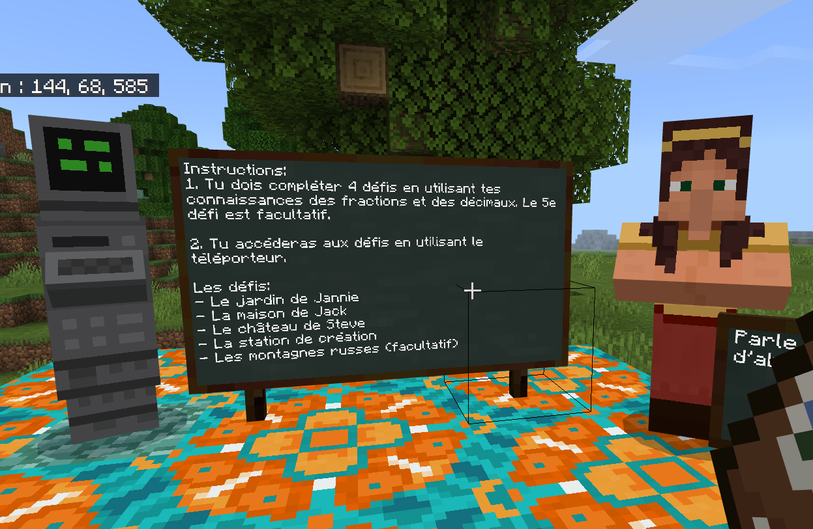
Exemple de projet - Fractions et décimaux - Monde à télécharger

Slide 18
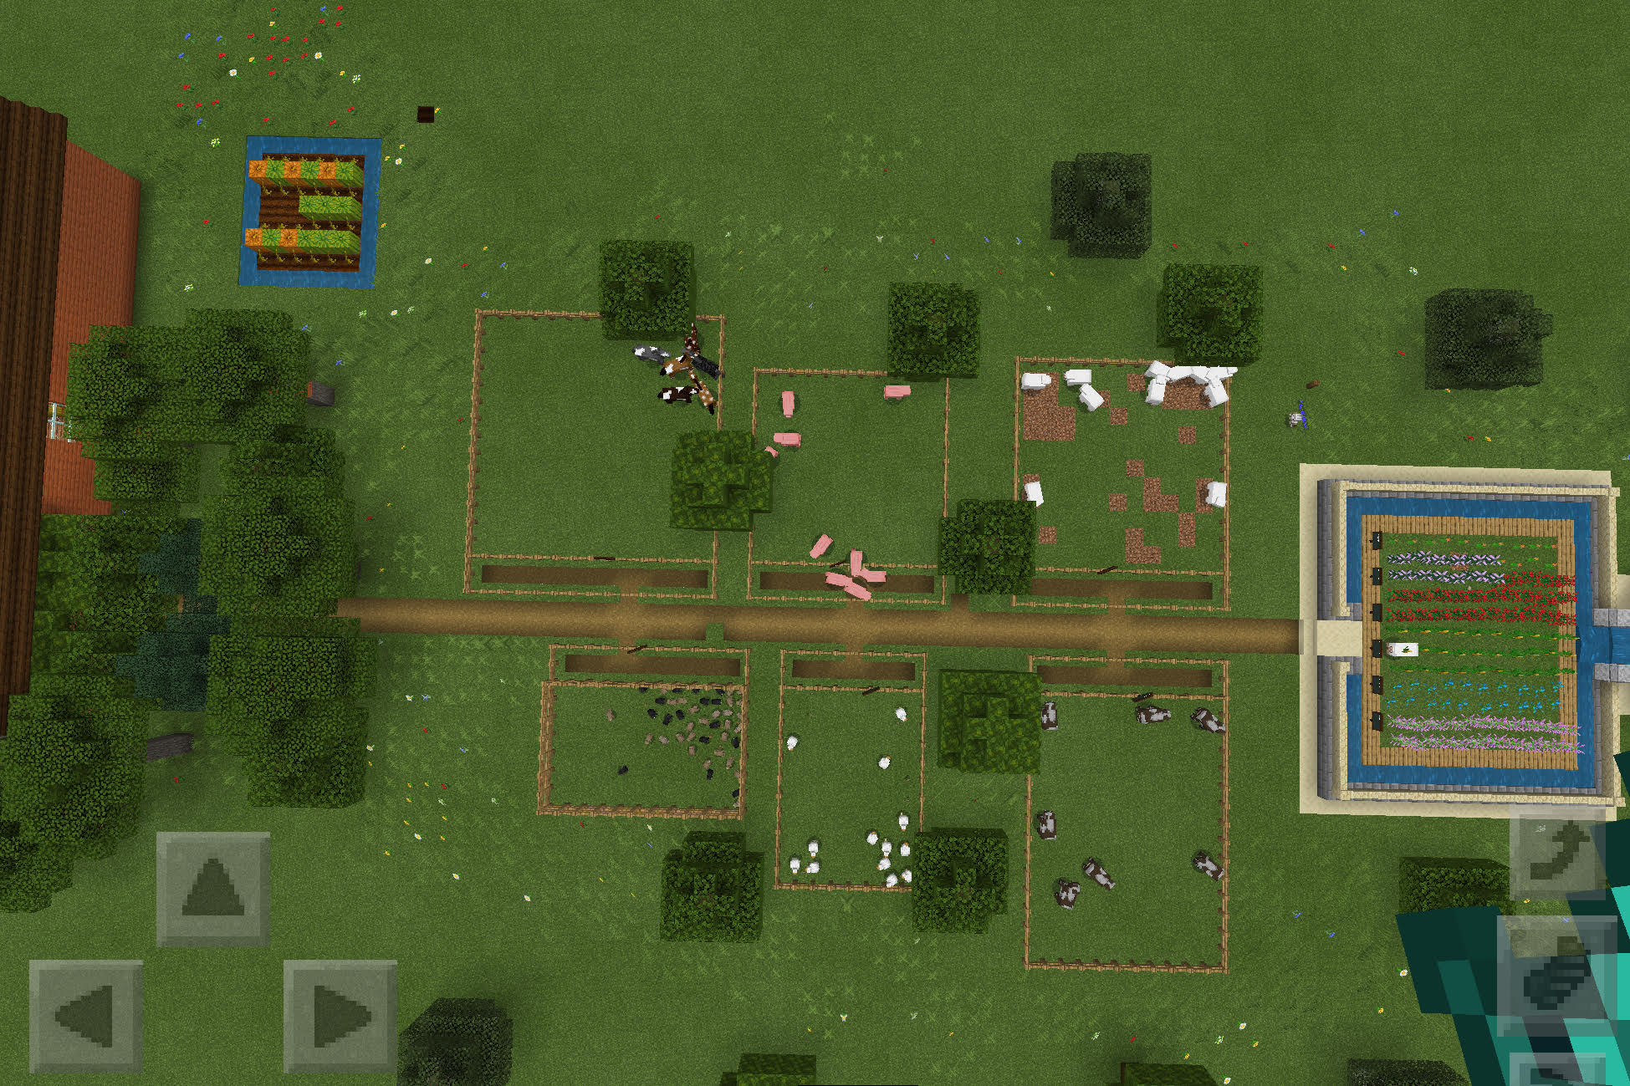
Exemple de projet
À la campagne!
Mathématique - 1er cycle du
secondaire
Monde à télécharger
Tous les détails ici
Contenus travaillés:
Algèbre et résolution d’équation
Figures planes (périmètre, aire et mesures manquantes)
Rapports, taux et proportions
Fractions, pourcentages et calcul du 100%
Figures semblables
Aire latérale d’un prisme
Notes:
Monde à télécharger: https://drive.google.com/open?id=1C0FrB628AMwsY69bgHLi8-bjdnFBk7DI
Détails du projet: https://recitmst.qc.ca/Projet-Minecraft-en-mathematique-2e-secondaire

Slide 19
Les «plus» de la version Education

Slide 20
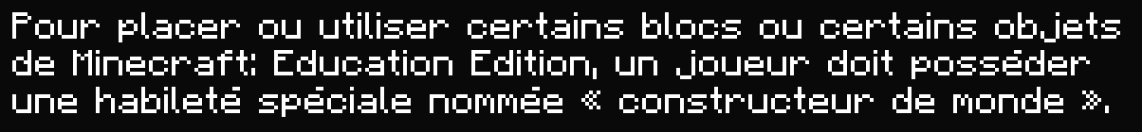
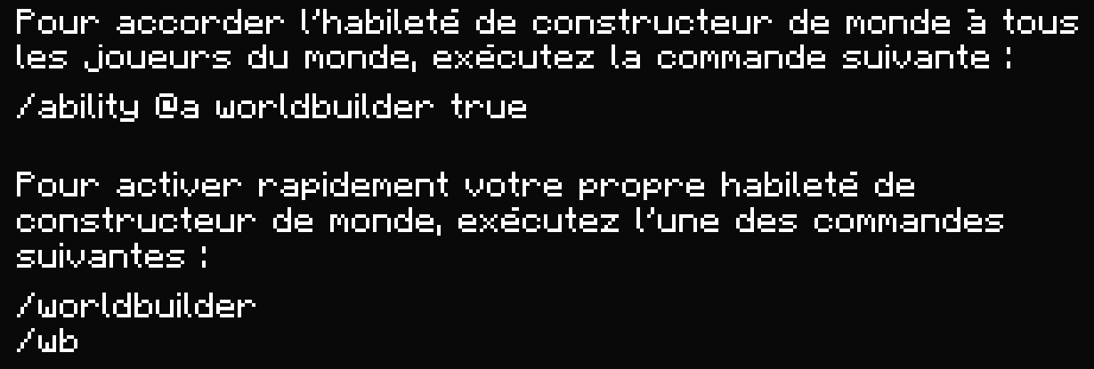
Le constructeur de monde (/wb dans le «chat»)
Ouvrir le «chat» avec la touche «t» ou «entrée»

Slide 21
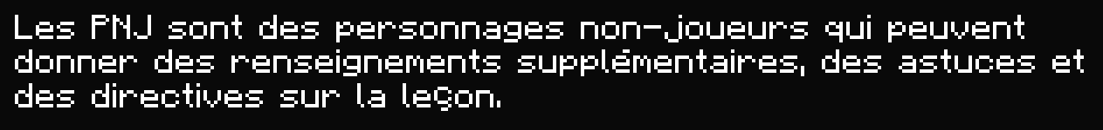
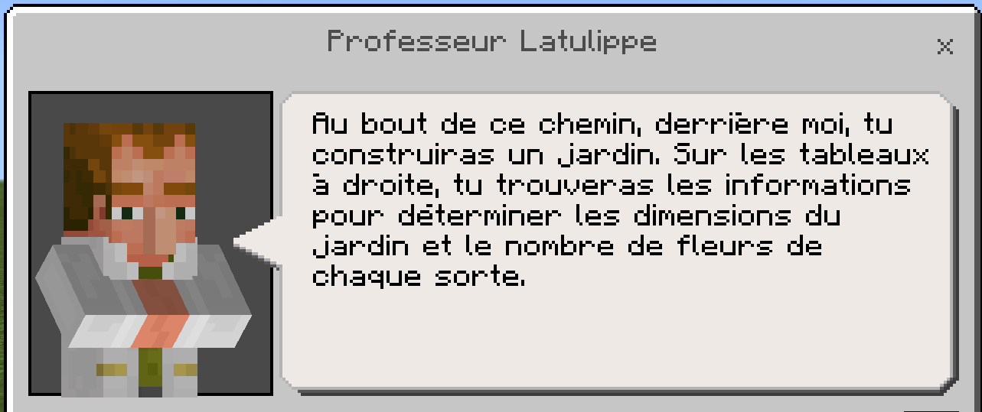
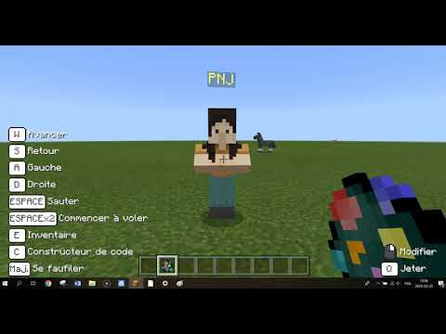
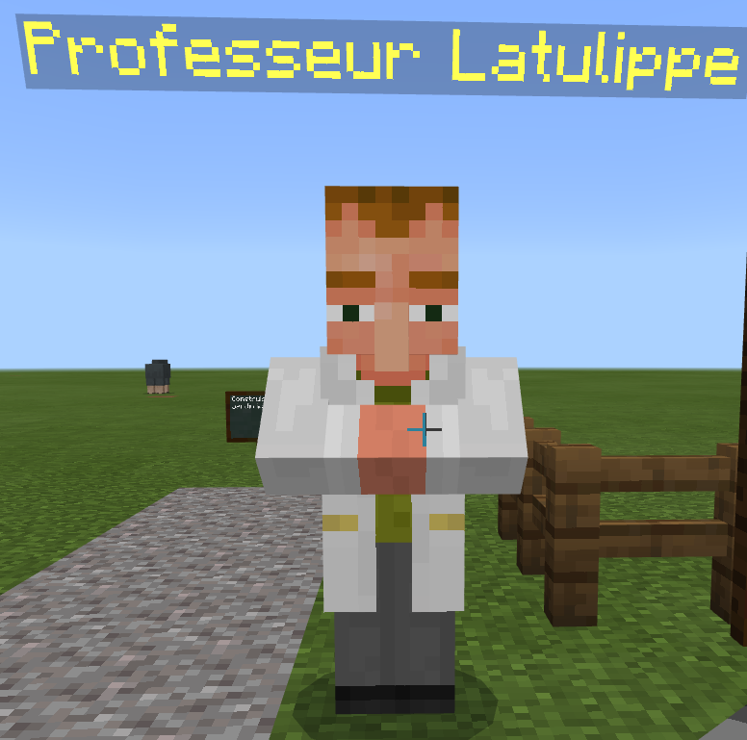
Les personnages non-joueurs (PNJ)
Constructeurs de monde seulement
Liens web

Slide 22
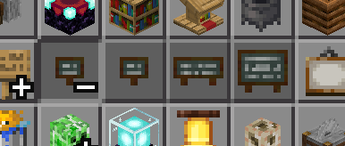
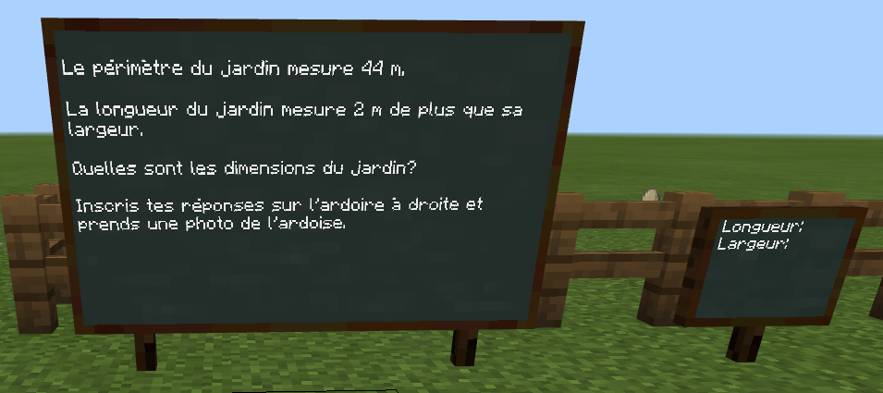
Les tableaux noirs
3 tailles: adroise, affiche et tableau
Verrouillage possible

Slide 23
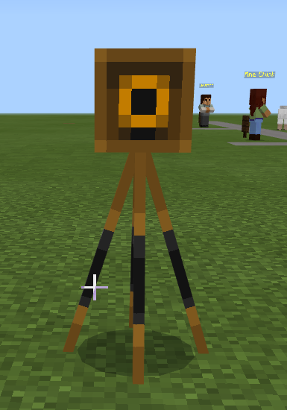
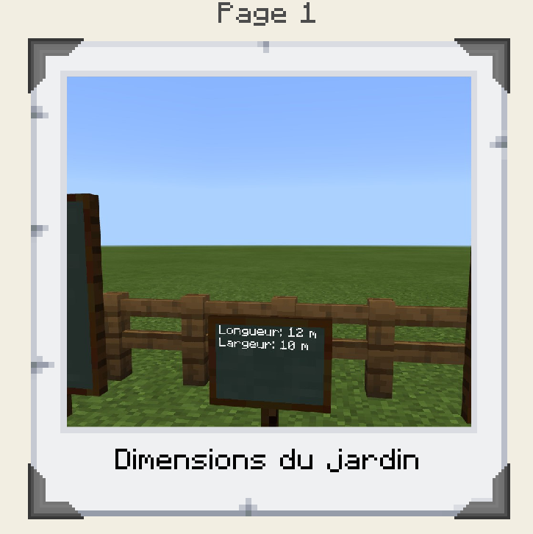
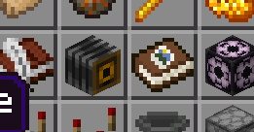
L’appareil photo et le portefeuille
Pour garder des traces en image

Slide 24
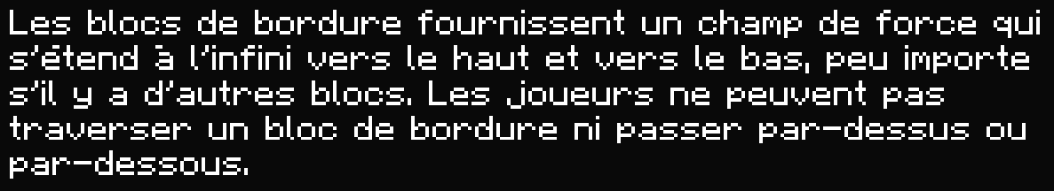
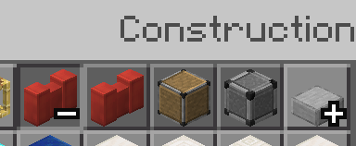
Les blocs de permission
Autorisation - Refus - Bordure

Slide 25
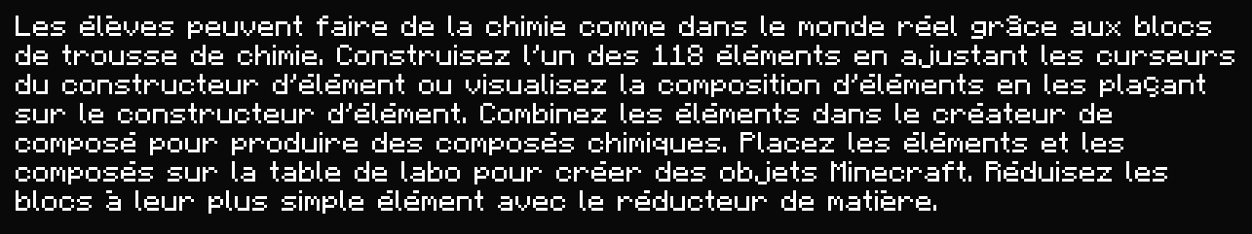
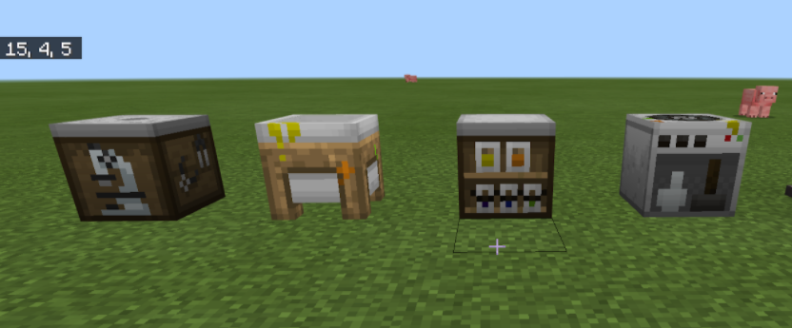
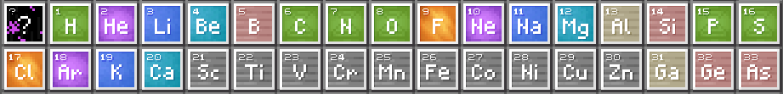
La trousse de chimie
Constructeur d’élément
Créateur de composé
Table de labo
Réducteur de matière

Slide 26
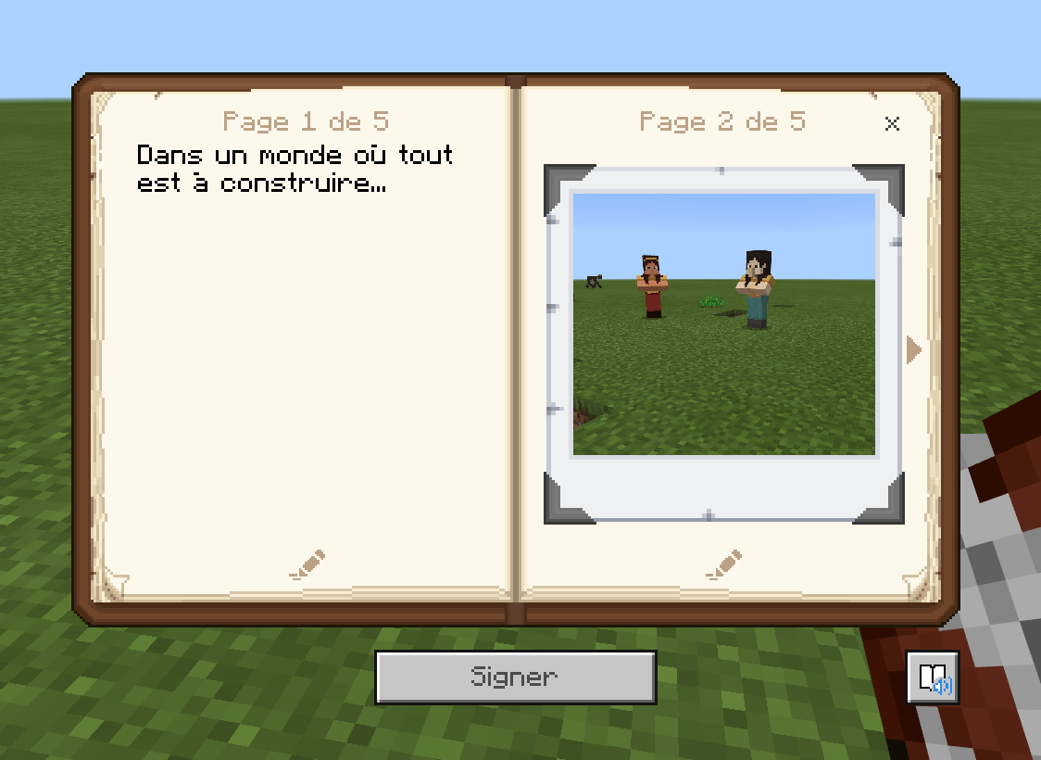
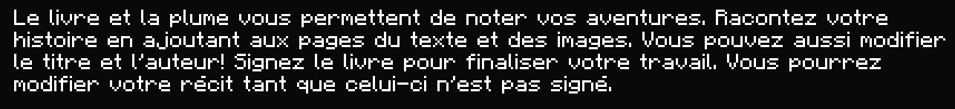
Le livre et la plume

Slide 27
D’autres idées?
Notes:
Jamboard

Slide 28
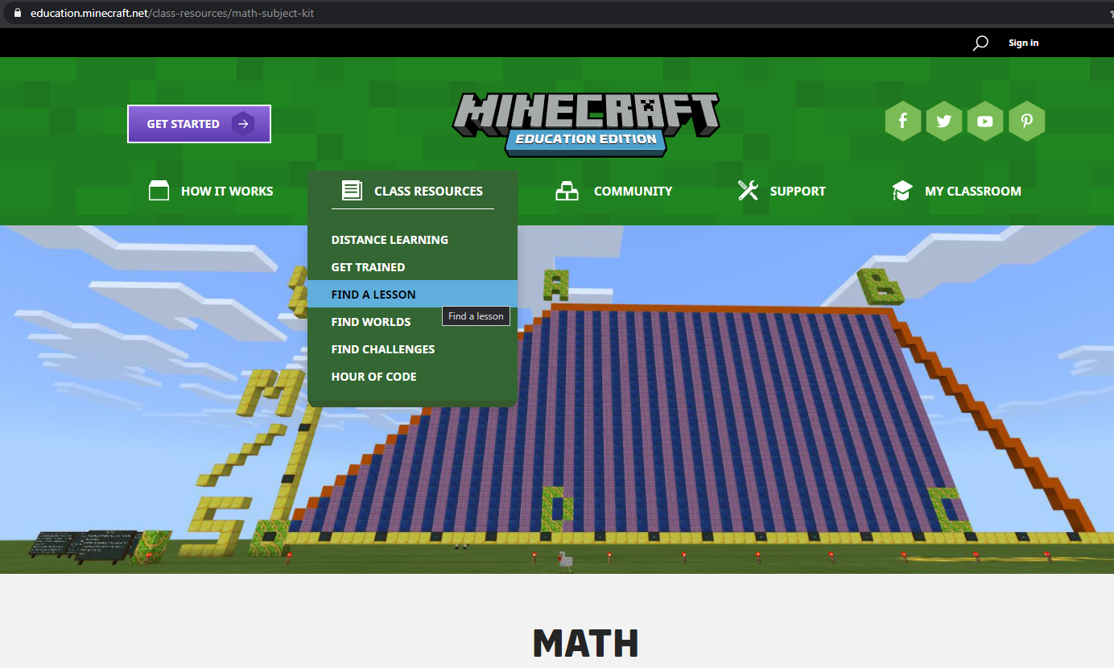
Site Minecraft Education - education.minecraft.net
Notes:
Site Minecraft Education: https://education.minecraft.net/

Slide 29
La programmation dans Minecraft ?
On peut programmer dans Minecraft ?
J’ai tellement vu mes enfants jouer à Minecraft, mais jamais programmer!
Je connais Minecraft mais pas le volet programmation.
J’ai des bases en programmation!
Notes:
Jamboard

Slide 30
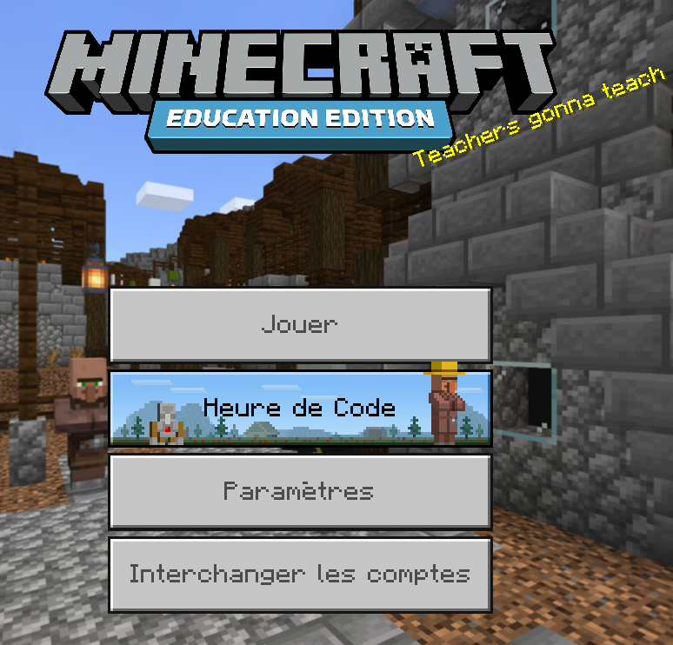
La programmation dans Minecraft:
Heure de Code

Slide 31
La programmation dans Minecraft:
Constructeur de code

Slide 32
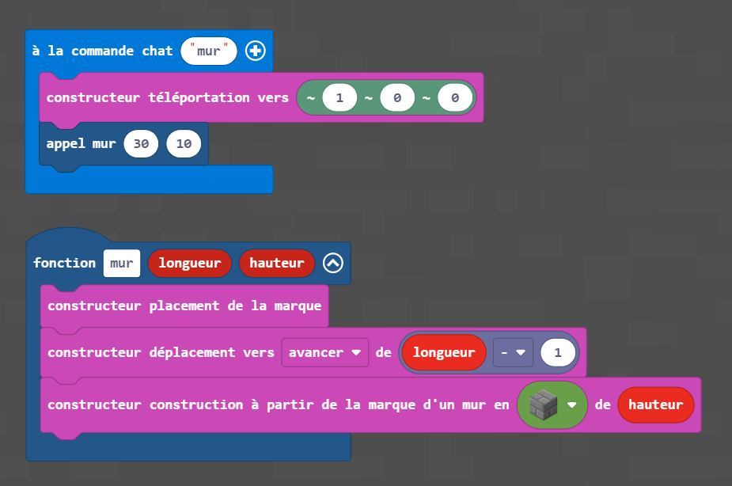
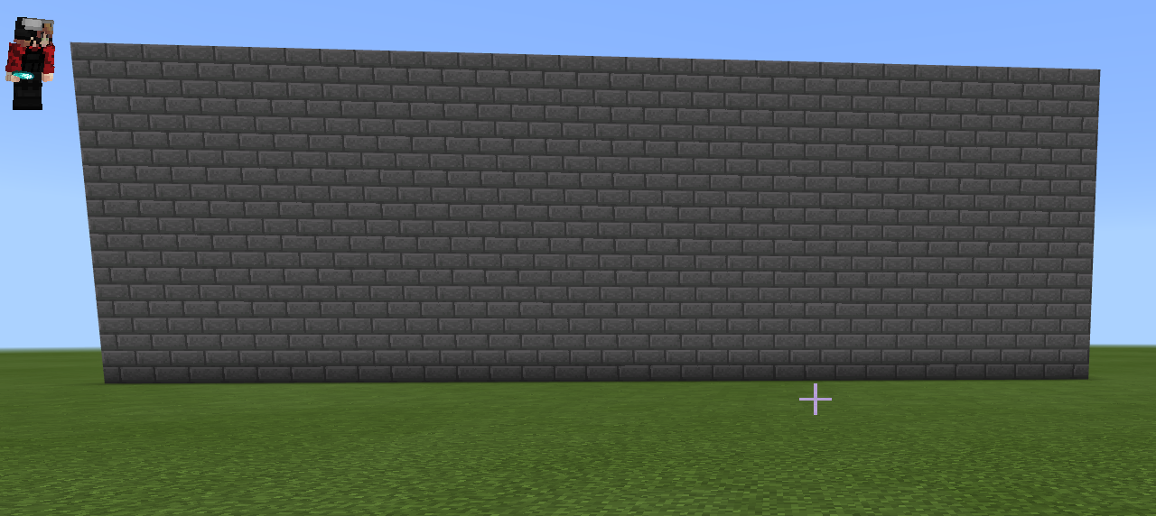
Construire un mur
Notes:
SR: https://makecode.com/_0De48q8D38oE

Slide 33
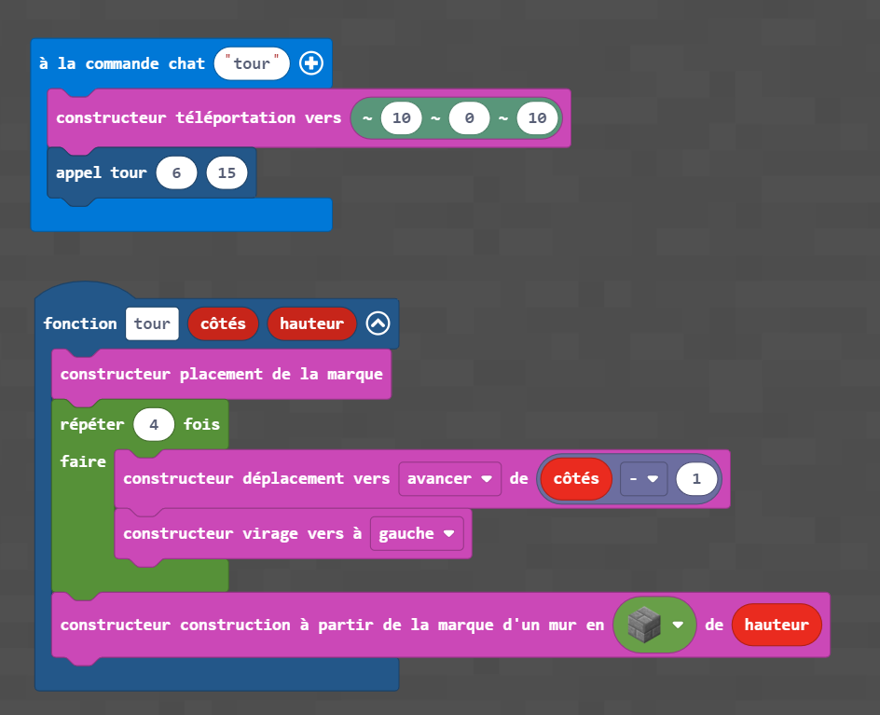
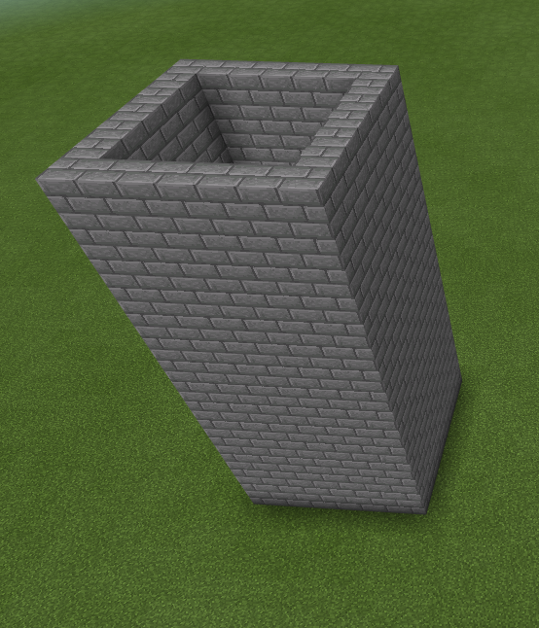
Construire une tour
Notes:
SR

Slide 34
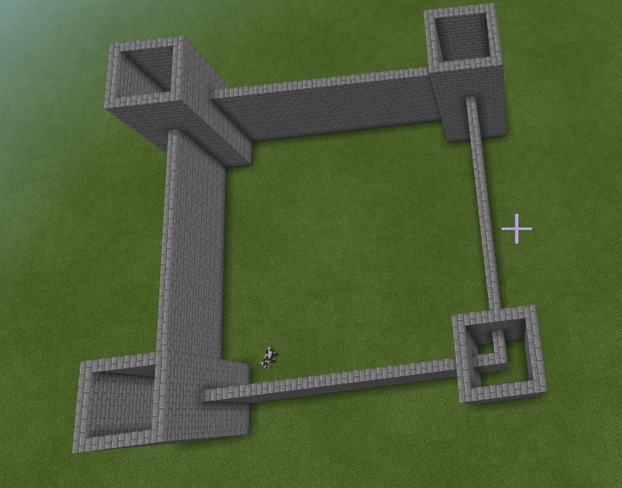
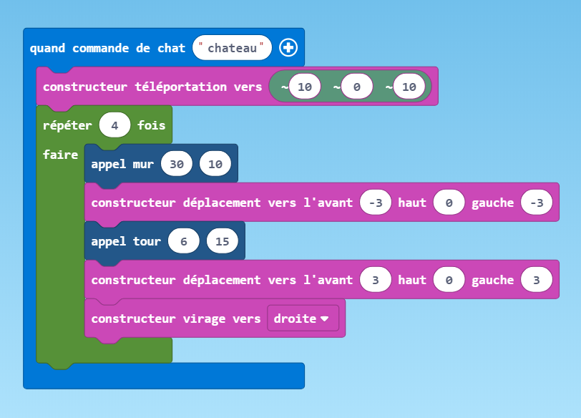
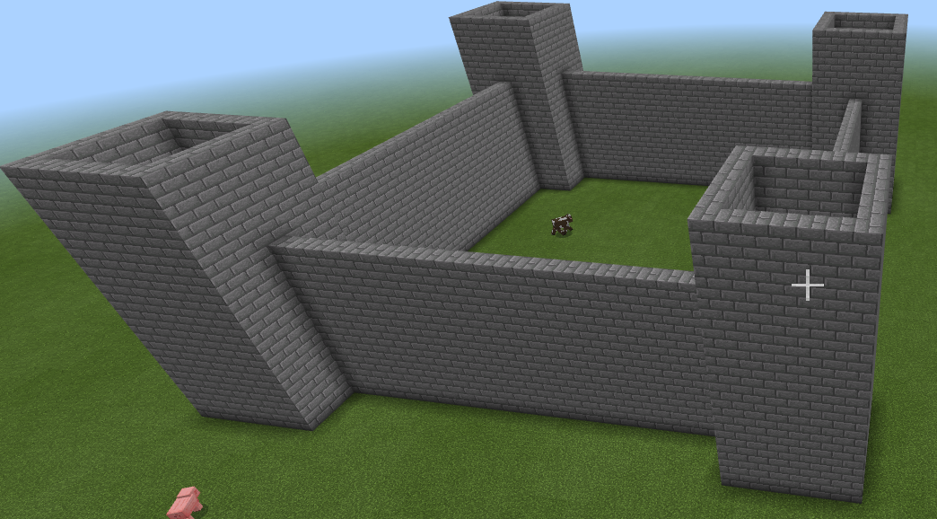
Construire un château
composé de 4 murs et de 4 tours
Notes:
SR

Slide 35


Construire un prisme plein
Longueur - hauteur - largeur
Notes:
SR

Slide 36



Construire un labyrinthe
Notes:
MAM: https://makecode.com/_iE1L6p7gchke

Slide 37


On construit quoi avec ce code?
Notes:
SR: https://makecode.com/_AvwcCqRyLKkk

Slide 38

Super pouvoirs
Notes:
MAM: https://makecode.com/_TK1WYdJqtAiv

Slide 39
Liens*, tutoriels et fichiers*
*importer dans le constructeur de code
Mur, tour et château Tutoriel | Labyrinthe | Arc-en-ciel Tutoriel | Super pouvoirs Tutoriel fleurs Tutoriel poulets
Tous les fichiers .mcworld

Slide 40

Cadre de référence de la compétence numérique
MEQ - Avril 2019
Notes:
jamboard

Slide 41
Ressources utiles
Autoformation du Campus RÉCIT
Site du CSSMB
Défis pour débuter dans Minecraft
Défis de construction (projets simples)
Site Minecraft Education Edition

Slide 42

L’équipe du RÉCIT MST est disponible
les mercredis matins de 9 h à 11 h 30.
Place your screenshot here
Lien vers notre salle de vidéoconférence :
https://zoom.us/j/93849137106
Notes:
Salle de vidéoconférence : https://zoom.us/j/93849137106

Slide 43

Obtenez votre badge de participation
Créer compte gratuit sur Campus RÉCIT.
  Valider avec courriel, se connecter.
S’inscrire à l’autoformation RV virtuels du RÉCIT MST (Bouton « M’inscrire » au bas de la page).
Déposer un commentaire sur cette page.

Slide 44

MERCI !
Questions?
stephanie.rioux@recitmst.qc.ca
luc.lagarde@recitmst.qc.ca
equipe@recitmst.qc.ca
Page Facebook
Twitter
Chaîne Youtube
Ces formations du RÉCIT sont mises à disposition, sauf exception, selon les termes de la licence Licence Creative Commons Attribution - Pas d’Utilisation Commerciale - Partage dans les Mêmes Conditions 4.0 International.

